Slide 1
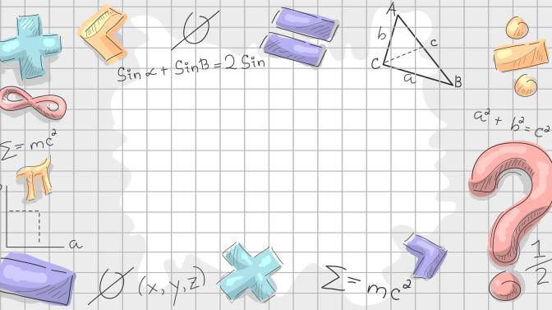
Мастер-класс : развиваем познавательную активность во внеурочной деятельности по математике
Учитель математики
МБОУ СОШ №13 г. Владивостока
Учитель высшей квалификационной категории,
почетный работник общего образования РФ,
Емельянова В.Б.

Slide 2
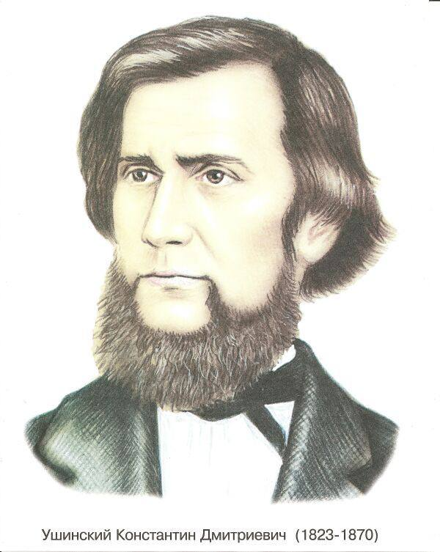
В современном образовательном процессе внеурочная деятельность приобретает все большее значение.
«Сделать учебную работу насколько возможно интересной для ребенка и не превратить ее в забаву – это одна из труднейших задач в дидактике»
«…ученье, лишенное всякого интереса, убивает в ученике охоту к ученью…»

Slide 3
Важнейшие задачи учителя математики
Пробуждение в детях любознательности и пытливости
Развитие устойчивого интереса к математике
Развитие интеллектуальных умений и способов овладения информацией
Постепенное и целенаправленное
включение их в познавательную
деятельность

Slide 4

Эти задачи разрешимы
лишь в том случае, если:
ребенок включен в процесс организации образовательного пространства
он постоянно испытывает ведущие к открытию напряжение ума и радость победы
учитель принимает активное участие в организации содержательной и разнообразной внеклассной и внеурочной работы по предмету

Slide 5
Под внеурочной работой я понимаю необязательные
систематические занятия учащихся с учителем,
связанные с учебным процессом и направленные на:
коррекцию пробелов в знаниях учащихся
пробуждение и развитие устойчивого интереса к математике и ее приложениям
расширение и углубление представлений учащихся о культурно-исторической ценности математики
формирование навыков самостоятельности, познавательно-поисковой деятельности и творческой активности
разностороннее развитие личности

Slide 6

Аспекты внеклассной работы и их роль
организационный
Организационная деятельность поможет возбудить у школьников интерес к занятиям математикой, привлечь их к участию в массовых мероприятиях , отдельных состязаниях или занятиях в кружках
дидактический
Роль дидактического аспекта состоит в том, чтобы помочь ребенку в преодолении трудностей, возникающих при дополнительных занятиях математикой, поддержать возникший интерес; желание заниматься математическим самообразованием, тем самым создать базу каждому для дальнейших личных успехов.

Slide 7
Основные виды внеклассной деятельности
постоянно действующие формы
кружки, факультативы
эпизодические формы
заочные викторины, олимпиады
клубы, стенную печать,
ВАЖНО ПОМНИТЬ! И те, и другие формы мероприятий осуществляются не разобщено, а включаются в единую, чётко планируемую систему дополнительной работы по математике.
тематические выставки,
ученические конференции
викторины
вечера и недели математики

Slide 8
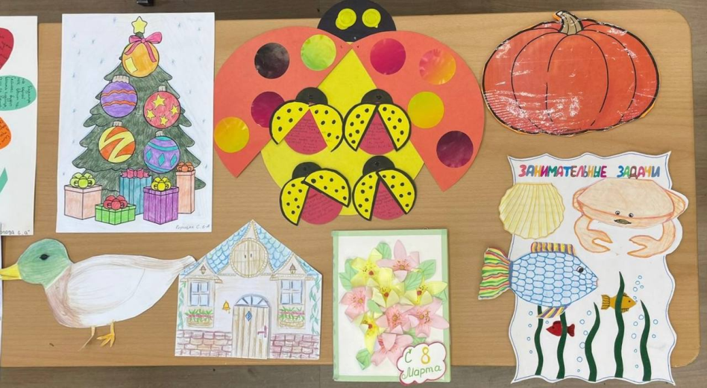
Творческие работы моих учеников

Slide 9
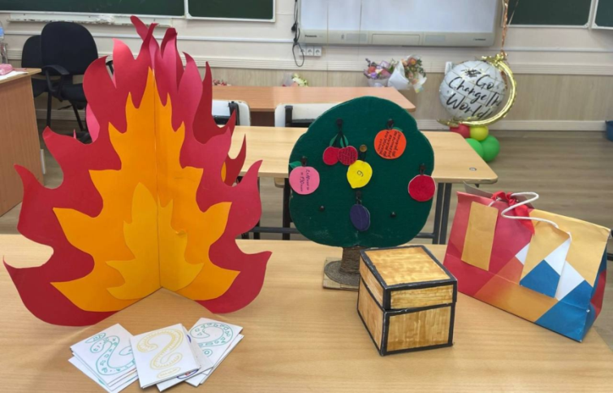
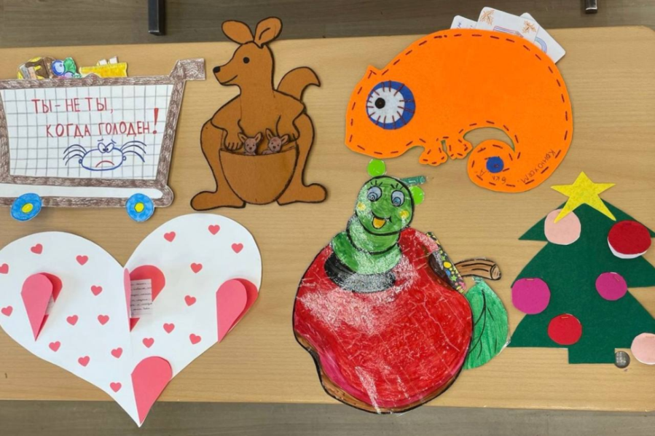

Slide 10
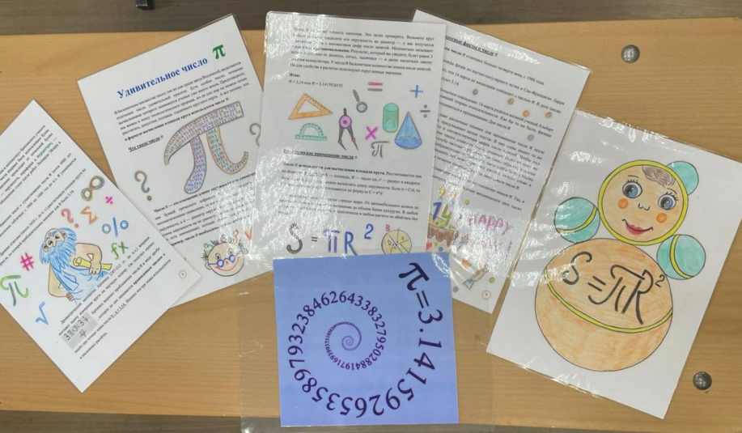

Slide 11



Работаем вместе
Задача мастер-класса заключается в том, чтобы каждый из вас сам пришел к открытию, повторив путь ребенка
Открываем число $π$
Задача 1. В раздаточном материале у вас есть различные круги, нить и линейка. Алгоритм действий:
1.Измерьте длину окружности кругов и диаметр с помощью нитки и линейки.
2. Разделите длину окружности на длину диаметра. Скажите результат.
Ответ: $≈$3,14

Slide 12

Задача 2
У вас 6 карандашей. Постройте 4 равносторонних треугольника.

Slide 13


Задача 3
Учимся умножать двузначные числа
Выполните умножение:
а) 12 × 23
б) $24$ × 32
в) 59 × 98
г) 78 × 35
Ответ:
а) 12 $×$ 23=1$×$2 1 $×3+2×$2 2$×$3=276
2 7 6
б) 24 $×$32=2 $×$3 2 $×$ 2+12 4 $×$2=768
6 16 8
в) 59 $×$ 98=45 5$×$8+9$×$9 72 = 5782
45 121 72
г) 78 $×$ 35=21 35+24 40 = 2730
21 59 40

Slide 14

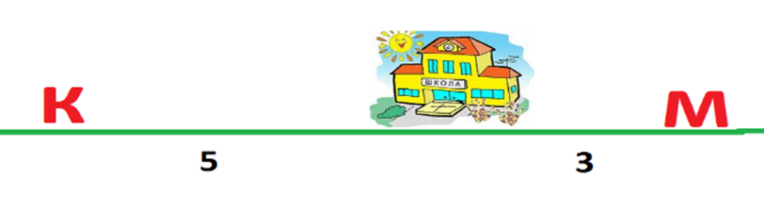
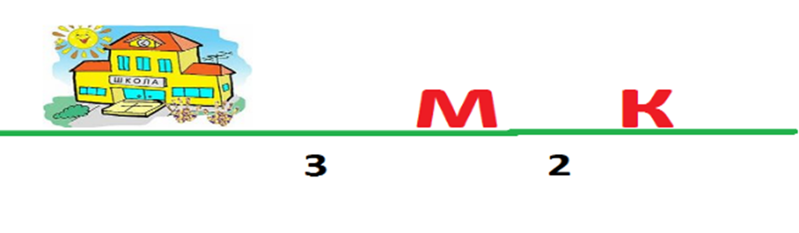
Задача 4
Маша и Коля ходят в одну школу. Маша живет в 3 километрах от нее, а Коля – в 5.
На каком расстоянии друг от друга живут Маша и Коля?

Slide 15
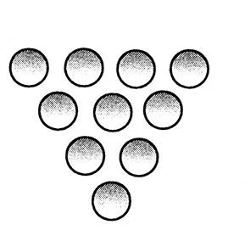
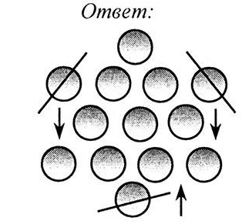
Задача 5
Перед вами 10 кружочков. Вам необходимо переставить 3 кружочка, чтобы картинка перевернулась.

Slide 16

Задача 6
«Вдохновение приходит
только во время работы»
Габриель Гарсия Маркес
Творческое задание
Алгоритм действий:
1.Разбейтесь на группы.
2.Каждая группа должна придумать математическую задачу
3.Каждая группа создает цветок( из предоставленных
материалов)
4. На один из элементов вашего цветка поместите
вашу задачу
5. Завершающий этап- поместите ваш цветок в вазу

Slide 17

Благодарю за работу!
В течение жизни мы решаем множество задач, и если каждую отдельно решенную задачу рассматривать как распустившийся цветок, то получим огромный красивый букет.
Пусть все задачи , которые встают перед вами, будут решены, а букет будет только из распустившихся цветов.

